Slide 1




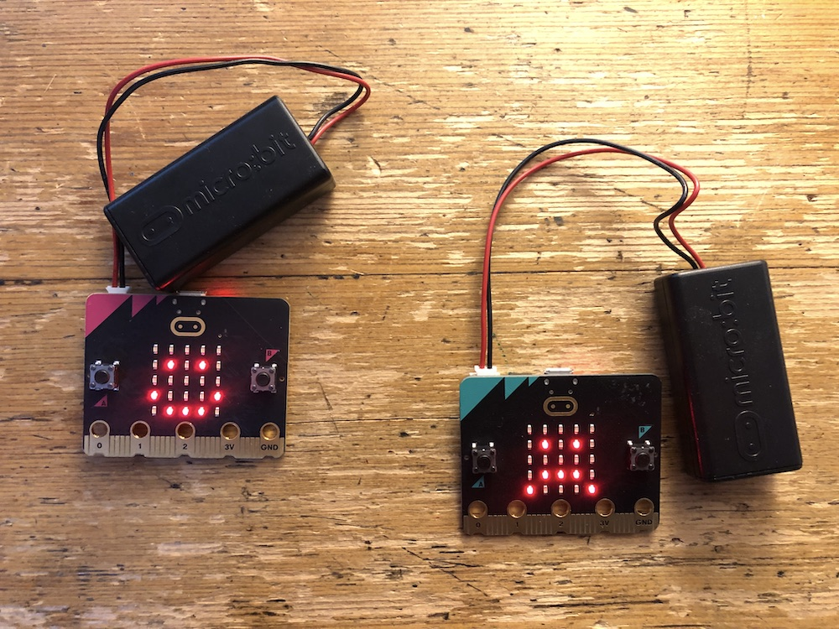


Lekcija 3
Značka emocija

Slide 2
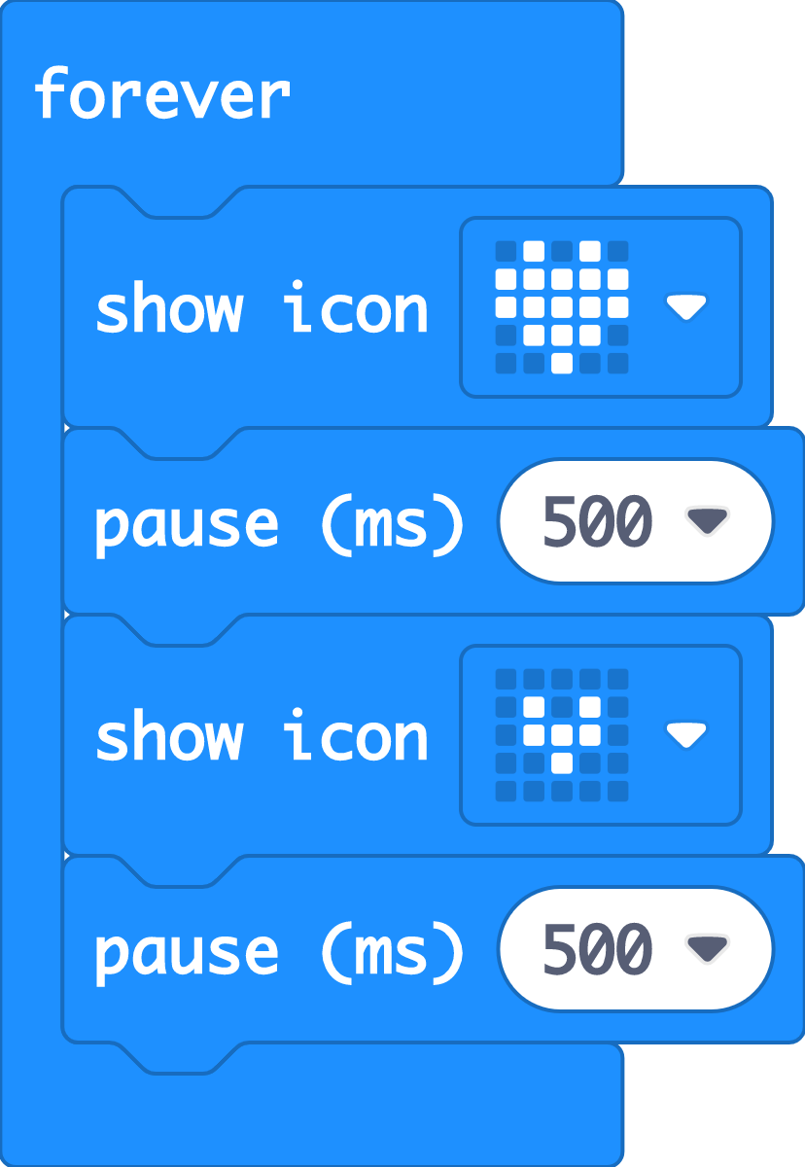
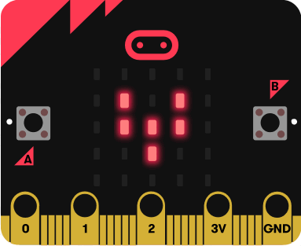

Ponavljanje: što smo otkrili?
Prošli smo put koristili sljedove uputa za kodiranje animacija na LED zaslonu micro:bita, tj. na izlazu.
Koristili smo blok ‘forever’ (petlju) kako bi animacija stalno radila.
LED zaslon micro:bita, iako ima samo 25 LED-ica, može prikazati slike koje predstavljaju stvarne stvari, poput srca ili životinja.

Slide 3





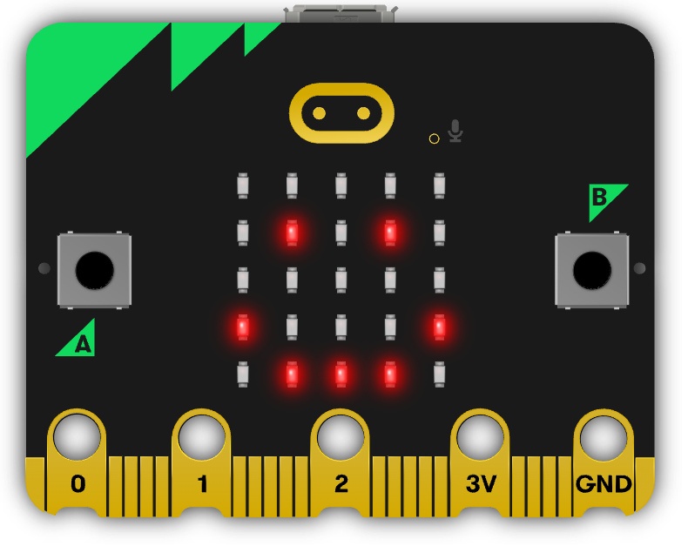
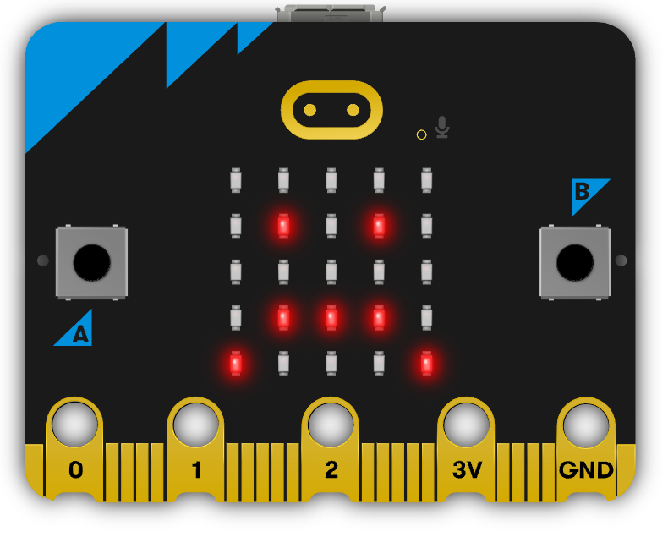

Razmisli: dijeljenje osjećaja
Danas ćemo napraviti značke koje pokazuju kako se osjećamo.
Koje bismo emocije mogli htjeti izraziti?
Zašto bi ovo moglo biti korisno?
Notes:
Nekim ljudima je teško izraziti ili prepoznati emocije, a ovakva značka može im pomoći.

Slide 4

Razmisli: ciljevi učenja
Mogu postići da micro:bit prikazuje različite slike na LED zaslonu (izlaz) ovisno o tome koja je ulazna tipka pritisnuta.
Mogu objasniti da su ulazi podaci koji se šalju u računalo.
Mogu objasniti da su izlazi podaci koji se šalju iz računala.
Notes:
Pitajte učenike koje još ulaze i izlaze mogu smisliti.
Tipke na tipkovnici, zaslon osjetljiv na dodir ili tipke na kontroleru za igre su ulazi.
Zaslon mobitela ili igraće konzole te zvuk iz zvučnika mobitela ili konzole primjeri su izlaza.

Slide 5




Razmisli: video o tipkama
Po želji pustite video: https://youtu.be/hnT0qHM3_hQ

Slide 6
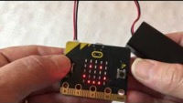
Razmisli: video o znački emocija
Po želji pustite video: https://www.youtube.com/watch?v=wSXwc3rlJ7s

Slide 7

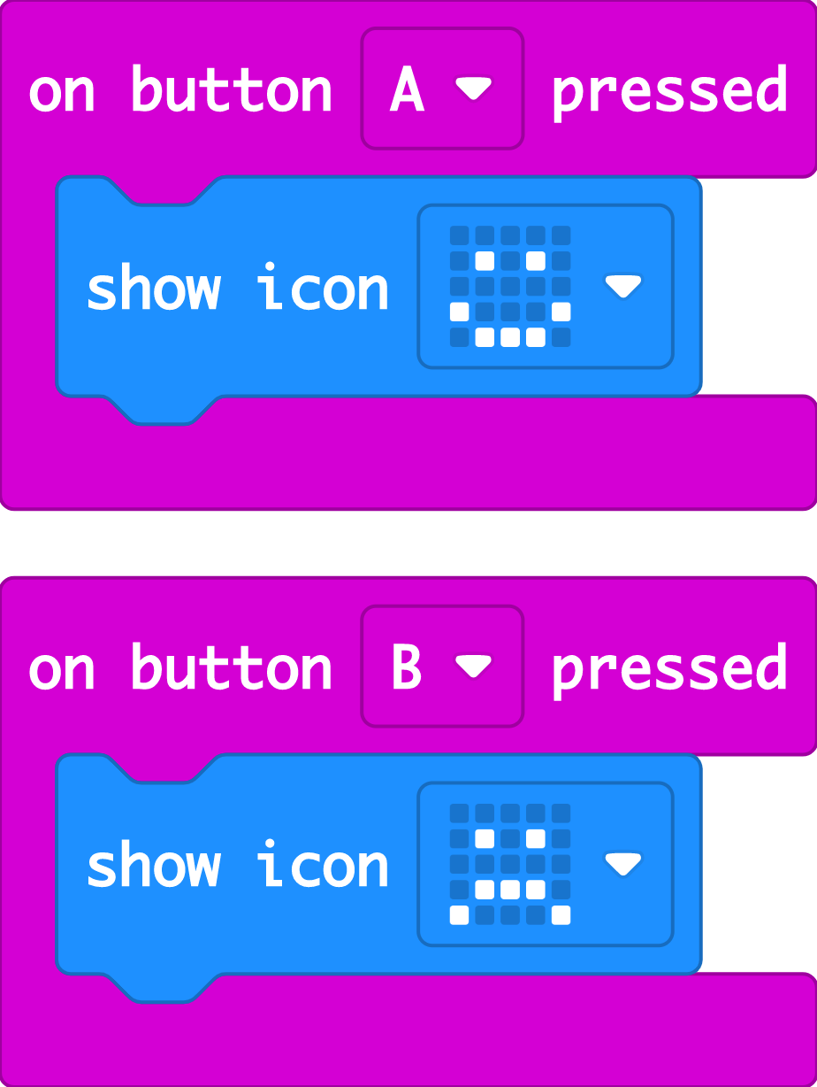

Izradi: proučimo kod
Blok ‘on button A pressed’ čini da se nešto dogodi kad pritisneš ulaznu tipku A.
Blok ‘show icon’ prikazuje sliku na LED zaslonu (izlaz). Možeš birati različite ugrađene slike.
Blok ‘on button B pressed’ čini da se nešto dogodi kad pritisneš ulaznu tipku B.
Tako možeš postići da se na LED zaslonu pojave različiti izlazi kad pritišćeš različite ulazne tipke.
Učitelj: otvori gotov kod u uređivaču
Notes:
Možete otvoriti poveznicu na gotov kod u uređivaču i testirati ga u simulatoru.

Slide 8


Izradi: napišimo kod
Otvori novi MakeCode projekt https://makecode.microbit.org/
Notes:
Možete otvoriti poveznicu na novi MakeCode projekt i pokazati kako se kod gradi, ili upotrijebiti slajd 9 za YouTube video o kodiranju, odnosno slajd 10 za animirani GIF izrade koda ako je YouTube blokiran u vašoj školi.

Slide 9

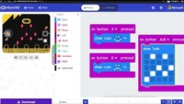
Izradi: video o kodiranju
YouTube video o kodiranju: https://mbit.io/lessons-emotion-code-video
Notes:
Po želji podijelite ovaj YouTube video o kodiranju s razredom: https://mbit.io/lessons-emotion-code-video

Slide 10


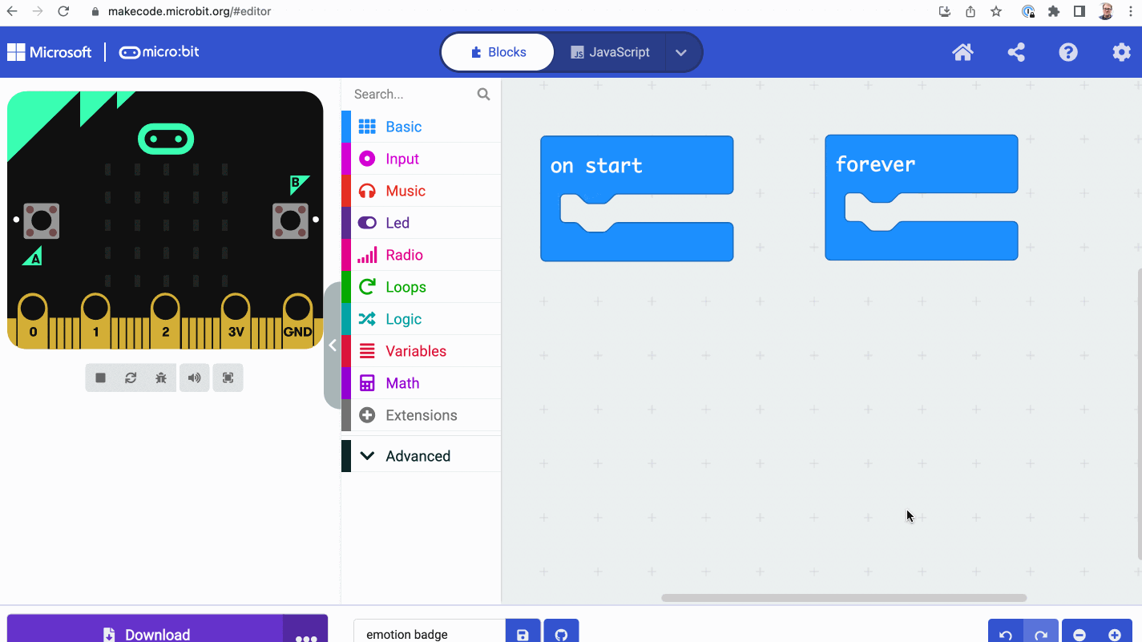
Izradi: animacija kodiranja
Notes:
Animirani GIF izrade koda koji možete podijeliti s učenicima ako je YouTube blokiran u vašoj školi.

Slide 11

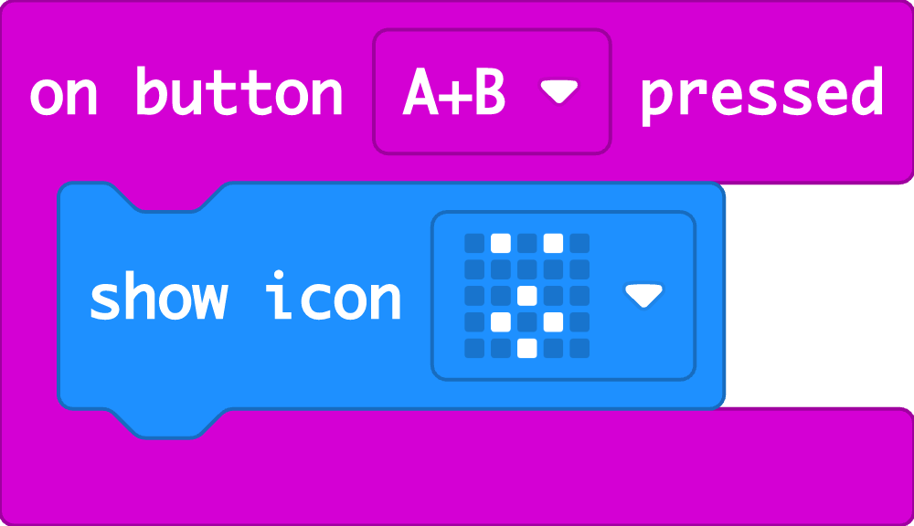

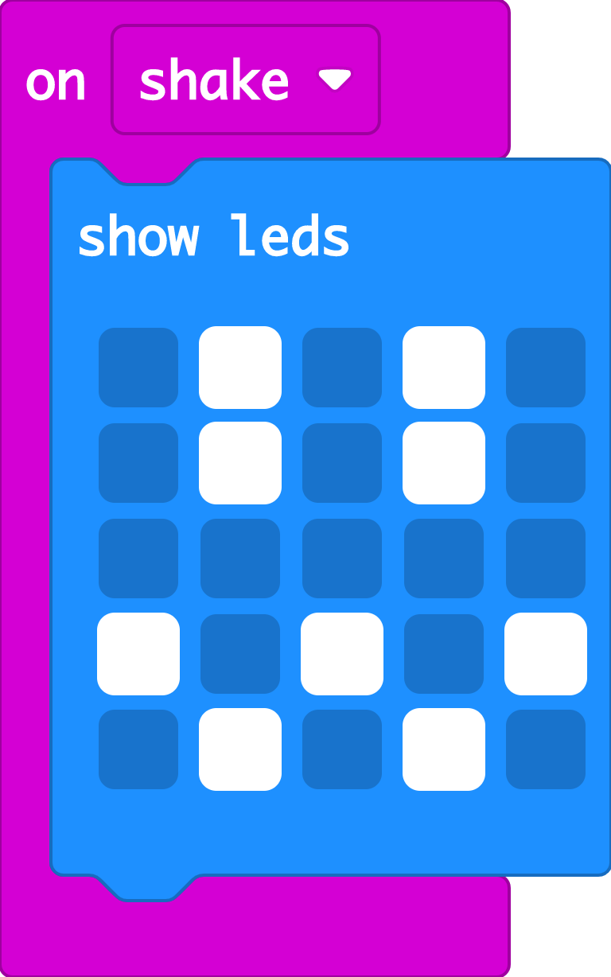

Proširi
Dodaj još ikona kad istodobno pritisneš ulazne tipke A + B.
Osmisli vlastite slike emocija na papiru. Isprogramiraj ih blokom ‘show LEDs’.
Možeš li postići da se pojavi još jedna emocija kad protreseš micro:bit?
Notes:
Za crtanje novih slika emocija možete koristiti preuzimljivi obrazac za planiranje LED mreže ili bilo koji papir.
Za dodavanje ulaza treskanja koristite blok ‘on shake’ u odjeljku Input u MakeCodeu.

Slide 12

Podijeli: ponovimo ciljeve učenja
Mogu postići da micro:bit prikazuje različite slike na LED zaslonu (izlaz) ovisno o tome koja je ulazna tipka pritisnuta.
Mogu objasniti da su ulazi podaci koji se šalju u računalo
Mogu objasniti da su izlazi podaci koji se šalju iz računala.
Notes:
Pitajte učenike:
Kako su postigli da njihovi micro:biti prikazuju različite slike? (Pomoću različitih tipki i ulaznih blokova koda ‘on button pressed’)
Što su ulazi? (Podaci koji se šalju računalu na obradu, poput pritisaka tipki i očitanja senzora. Primjeri ulaza su tipke na kontroleru za igre ili zaslon osjetljiv na dodir na mobitelu.)
Što su izlazi? (Podaci koje računalo šalje, poput informacija prikazanih na zaslonu. Ostali primjeri izlaza su zasloni mobitela ili igraćih konzola ili zvuk iz zvučnika.)

Slide 13

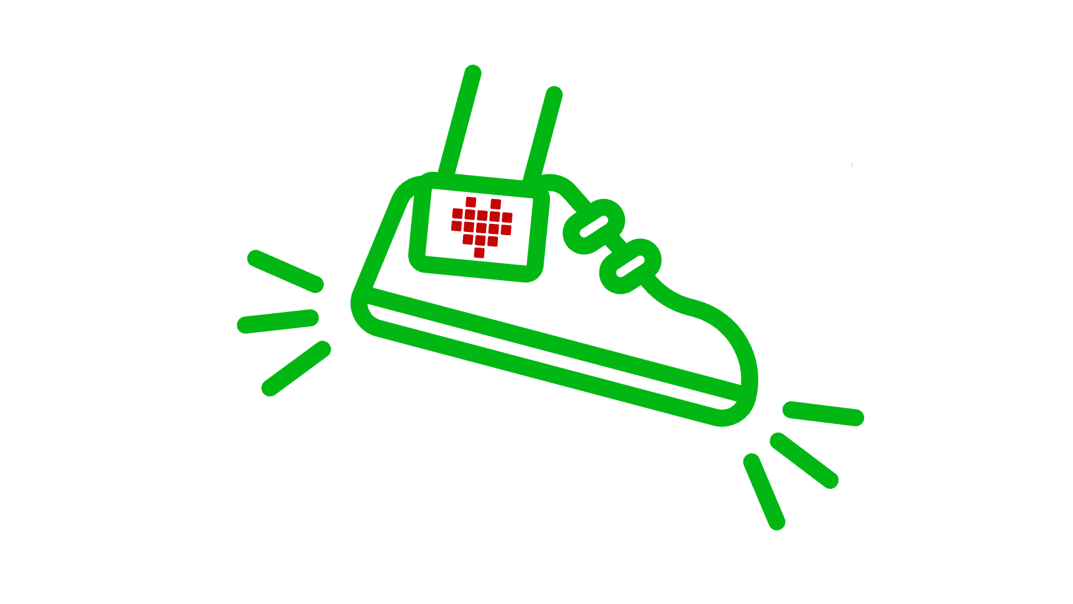

Sljedeći koraci
Danas smo koristili neke od ulaza micro:bita kako bi se različite slike pojavljivale kad pritisnemo različite tipke.
Sljedeći put koristit ćemo ulaz koji osjeti kad protresete micro:bit kako bismo napravili jednostavan brojač koraka: akcelerometar.

Slide 14





Posjeti microbit.org/teach za više lekcija, projekata, tečajeva i pomoć
Ovaj sadržaj objavljuje Micro:bit Educational Foundation pod licencom
CC BY-SA 4.0 (Imenovanje-Dijeli pod istim uvjetima)

